Slide 1
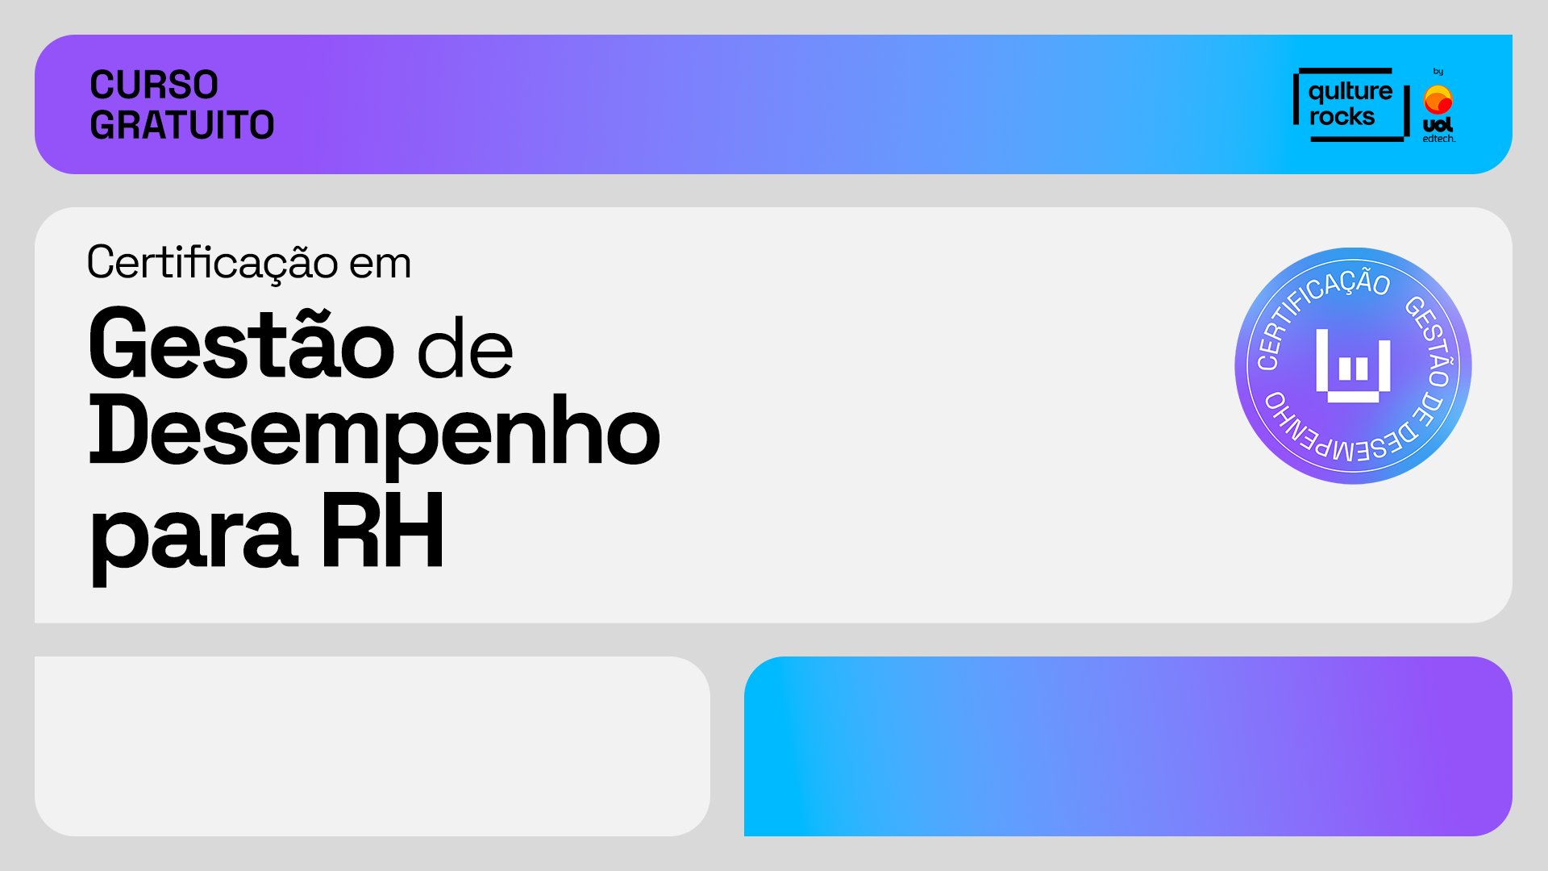
EXERCÍCIO:
Identificando os determinantes
do seu desempenho
Módulo 1 - Aula 4

Slide 2
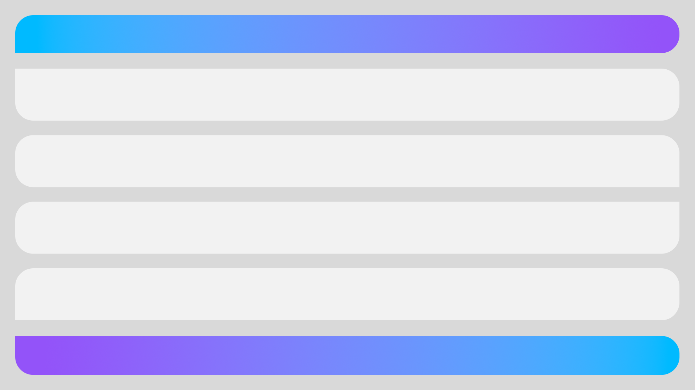
ORIENTAÇÕES
Nesta atividade, o propósito é identificar e analisar os principais determinantes
do seu desempenho profissional.
Pense em exemplos específicos e concretos que você já viu ou vivenciou na sua
empresa e anote no pdf editável ou em outro local de sua preferência.
Após concluir suas anotações, reserve um tempo para revisar o que escreveu.
Depois, procure compartilhar seus insights com colegas de trabalho ou com seu gestor.
Discutir esses determinantes pode ajudar a identificar áreas de melhoria e
fortalecer o desempenho da equipe como um todo.
BOM EXERCÍCIO!

Slide 3

CONHECIMENTO DECLARATIVO - Saber o que fazer
INSTRUÇÕES
EXEMPLOS
RESPOSTAS E REFLEXÕES
Pense em uma tarefa ou projeto importante que esteja sob sua responsabilidade
Normas de segurança e políticas da empresa
Espaço para anotações
Anote quais são os conhecimentos teóricos e informações que você precisa ter para realizar essa tarefa com sucesso
Conhecimento em leis e normas brasileiras; domínio do propósito e do modelo de negócio da empresa
Espaço para anotações

Slide 4
CONHECIMENTO PROCEDURAL - Saber o que fazer
INSTRUÇÕES
EXEMPLOS
RESPOSTAS E REFLEXÕES
Pense sobre as habilidades práticas necessárias para realizar essa mesma tarefa escolhida anteriormente
Habilidades em usar um software específico; negociação
Espaço para anotações
Anote as habilidades e os procedimentos que você deve dominar para executar essa tarefa com eficácia
Comunicação escrita formal
Espaço para anotações

Slide 5
MOTIVAÇÃO - Querer fazer
INSTRUÇÕES
EXEMPLOS
RESPOSTAS E REFLEXÕES
Reflita sobre o que te motiva a fazer um bom trabalho
Desenvolvimento profissional, qualidade de vida, reconhecimento
Espaço para anotações
Anote quais fatores internos e externos influenciam a sua motivação
Paixão pela atividade, dinheiro, status
Espaço para anotações

Slide 6
